Slide 1
TIMERS

Slide 2
Características de un TPM
El modo de reloj TPM incluye como características:
  Puede incrementar en cada desbordamiento del reloj asíncrono
  Puede incrementar en franco de subido de un reloj externo síncrono del reloj contador asíncrono.
Puede dividirse por 1,2,4,8,16,32,64 o 128
TPM incluye un contador de 16-bit .
  Puede correr libremente o usarse como contador.
  Puede ir en forma ascendente y descendente.

Slide 3
Características de un TPM
Incluye 6 canales los cuales pueden ser configurados para capturar una entrada, comparar una salida o en modo PWM.
  Para una entrada puede ser en franco de subida, franco de bajada o ambas.
  Comparar una salida puede ser un 1, 0, un pulso.
  Todos los canales pueden ser PWM

Slide 4
Características de un TPM
Soporta las interrupciones y/o peticiones del canal DMA, peticiones cuando el contador tiene un desbordamiento en DMA

Slide 5
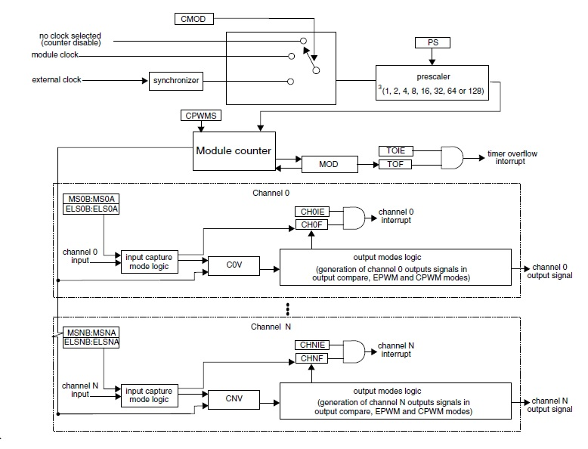
Estructura del TPM

Slide 6
TPM
TPM_EXTCLK este registro se utiliza al trabajar con un reloj externo (NOTA: EL RELOJ DEBE DE SER MENOS DE LA MITAD DEL RELOJ INTERNO DEL MICRO).
TPM_CHn Se configura entrada o salida de los canales.

Slide 7
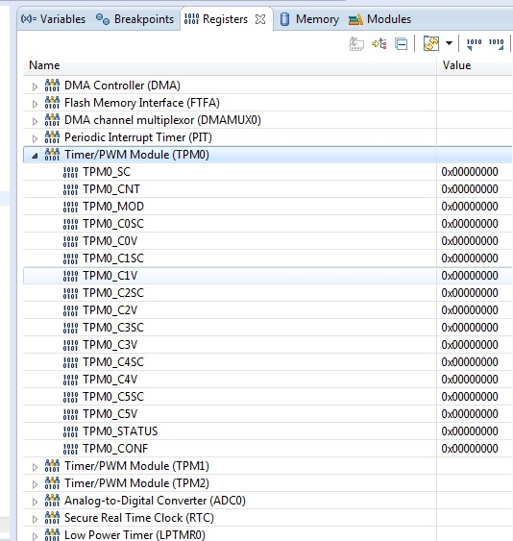
Mapa de memoria y registros definidos

Slide 8
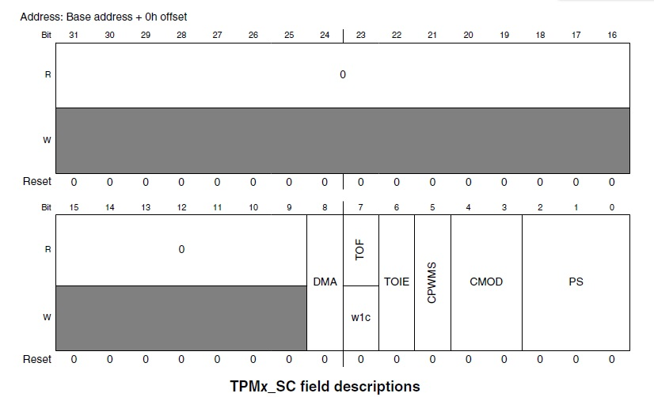
TPMx_SC

Slide 9
TPMx_SC
Bit 8 DMA: Activar la transferencia DMA por el desbordamiento de la bandera.
  0 Desactiva la transferencia DMA
  1 Activa la transferencia DMA
Bit 7 TOF: Bandera del desbordamiento del timer. (Se limpia escribiendo un 1 en TOF)
  0 no se ha desbordado
  1 se desbordo

Slide 10
TPMx_SC
Bit 6 TOIE Activar la interrupción de desbordamiento.
  0 se desactiva cuando la interrupción.
  1 se activa la interrupción.
Bit 5 CPWMS El contador puede ir decrementando. (Este bit esta protegido contra escritura. Para lograr escribir se debe de desactivar primero el contador).
  0 Decrementamos
  1 Incrementamos

Slide 11
TPMx_SC
Bit 4-3 CMOD Modo del reloj.
  00 Se desactiva
  01 Contador incrementa
  10 Contador incrementa para cada flanco de subida del reloj externo
  11 Reservado

Slide 12
TPMx_SC
Bit 2-0 PS Seleccionar la prescala
  000 Divide entre 1
  001 Divide entre 2
  010 Divide entre 4
  011 Divide entre 8
  100 Divide entre 16
  101 Divide entre 32
  110 Divide entre 64
  111 Divide entre 128

Slide 13
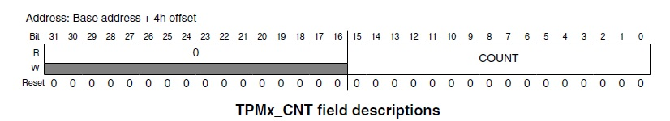
TPMx_CNT
Este registro cuenta con el contador el cual se puede limpiar agregando o escribiendo cualquier valor en COUNT.

Slide 14
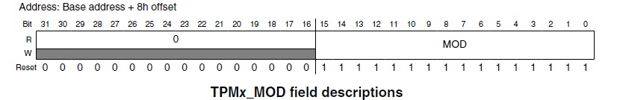
TPMx_MOD
El registro contiene el MODULO el cual es el valor que alcanzará el LPTMP. Cuando el contador alcance el valor del modulo y incremente, se activara TOF y el siguiente valor del contador dependera del metodo.

Slide 15
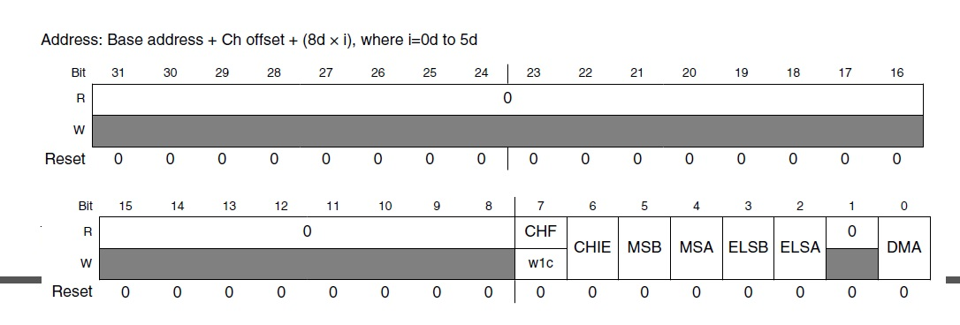
TPMx_CnSC
Bit 7 Bandera del canal.
0 No ha ocurrido evento
1 Ocurrio evento

Slide 16
TPMx_CnSC
Bit 6 Activa las interrupciones del canal.
  0 Desactiva las interrupciones del canal
  1 Activa las interrupciones del canal

Slide 17
TPMx_CnSC
Bit 5 Activa las interrupciones del canal.
  0 Desactiva las interrupciones del canal
  1 Activa las interrupciones del canal

Slide 18
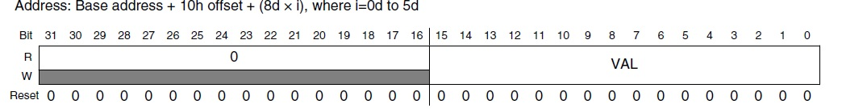
TPMx_CnV
Este registro contiene el valor del contador por los modos de entrada o la de salida.

Slide 19
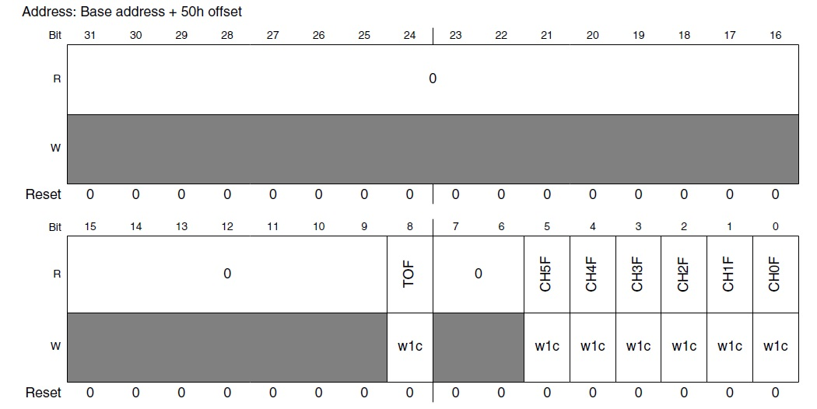
TPMx_STATUS
El registro STATUS contienen una copia del registro TOF, y CHnF

Slide 20
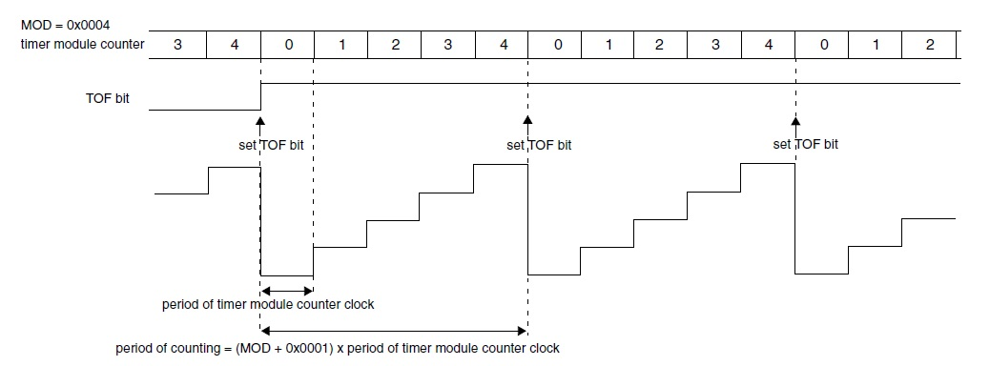
Ejemplo timer up

Slide 21
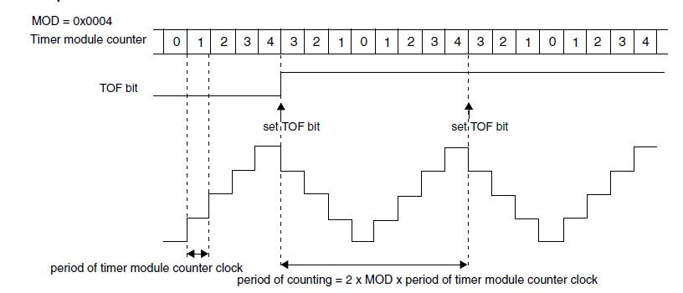
Ejm Timer up-down

